Slide 1

« Segmentation et Analyse du Comportement Client pour la Réduction du Churn »
Encadré par :
Aymen Ben Brik & Heni Abidi
Elaboré par :
Balkis Benslimene, Samar Omrani , Ahmed Makhlouf , Nadhir Maamar et Sarah Ben Ghorbel
BIENVENUE
01

Slide 2
PLAN
de la présentation
1
Introduction
4
Réalisation
2
Contexte géneral
5
Déploeiment
3
Méthodologie
6
Conclusion
PLAN DE PROJET
02

Slide 3

1
Introduction
INTRODUCTION
03

Slide 4
2
Contexte géneral
CONTEXTE GÉNERAL
04

Slide 5
Contexte du Projet
🧩 Contexte du Projet
📈 Concurrence accrue dans le secteur des télécommunications
🚨 Risques liés au churn (résiliation de contrats clients)
🎯 Besoin de comprendre et d’anticiper les comportements clients
🎯 Objectifs du Projet
🔍 Identifier les profils à risque de résiliation
🤖 Développer un modèle de prédiction du churn
📊 Concevoir des tableaux de bord décisionnels pour les équipes métiers
📈 Optimiser les stratégies de fidélisation
CONTEXTE GÉNERAL
05

Slide 6


2
Contexte géneral
Problématique
CONTEXTE GÉNERAL
06

Slide 7
3
MÉTHODOLOGIE
MÉTHODOLOGIE
10

Slide 8
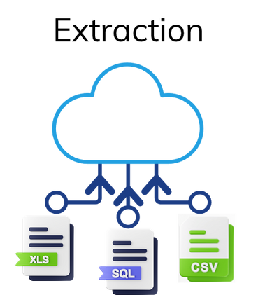
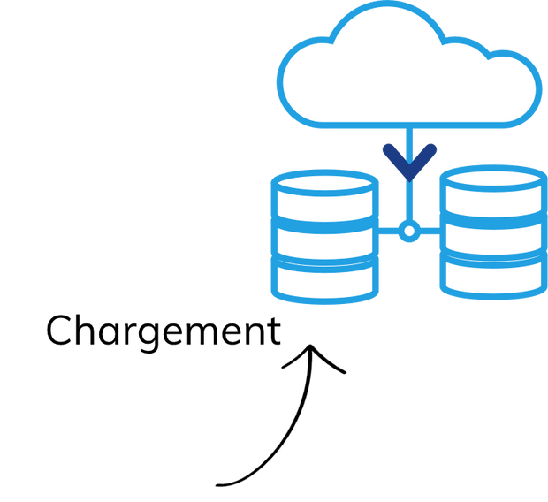
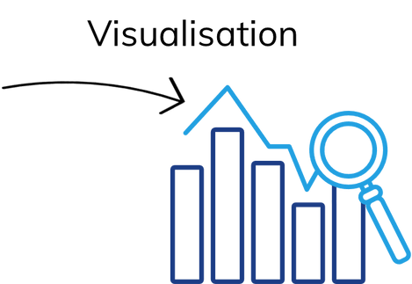
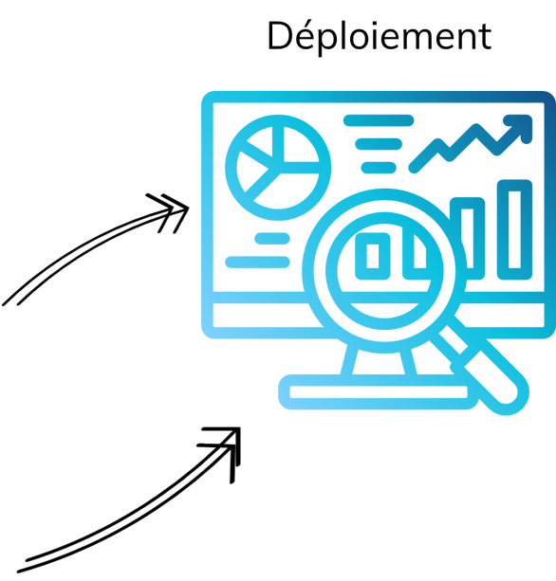
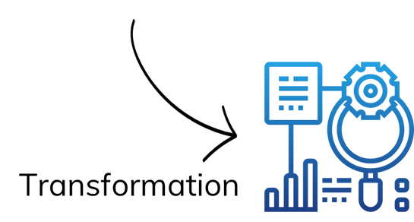
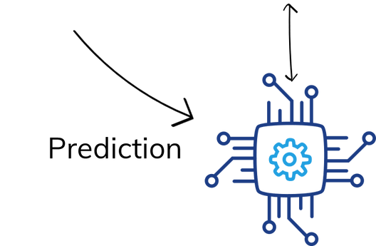
MÉTHODOLOGIE
MÉTHODOLOGIE
07

Slide 9






TECHNOLOGIES
MÉTHODOLOGIE
14

Slide 10
4
Réalisation
RÉALISATION
15

Slide 11
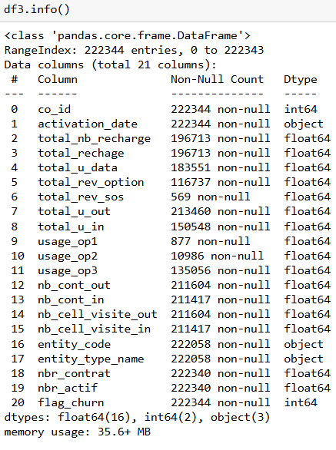
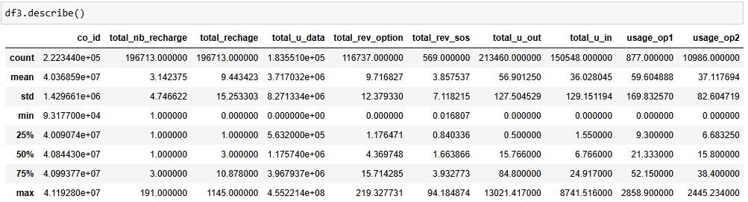
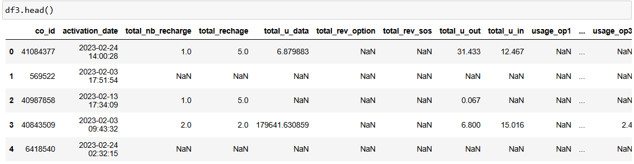
1
Préparation du Data Warehouse
Compréhension des données
RÉALISATION
16

Slide 12
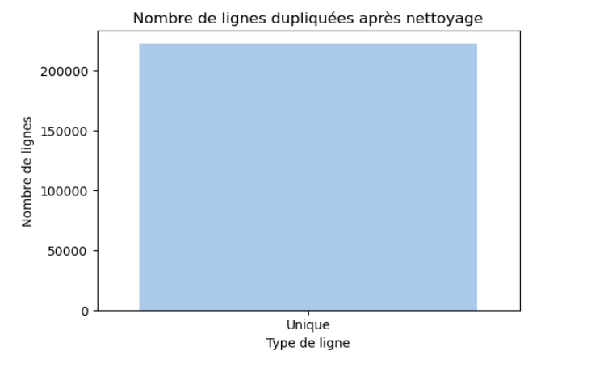
1
Préparation du Data Warehouse
Nettoyage des données
la déduplication
RÉALISATION
17

Slide 13
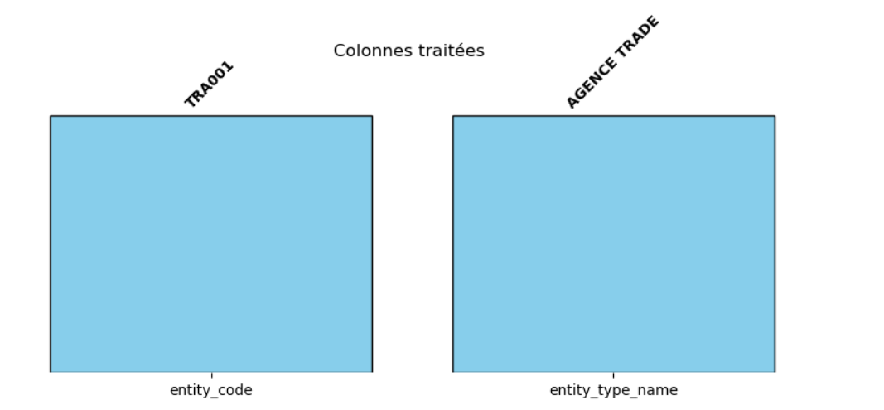
1
Préparation du Data Warehouse
Nettoyage des données
Formater les chaînes de caractères
RÉALISATION
18

Slide 14
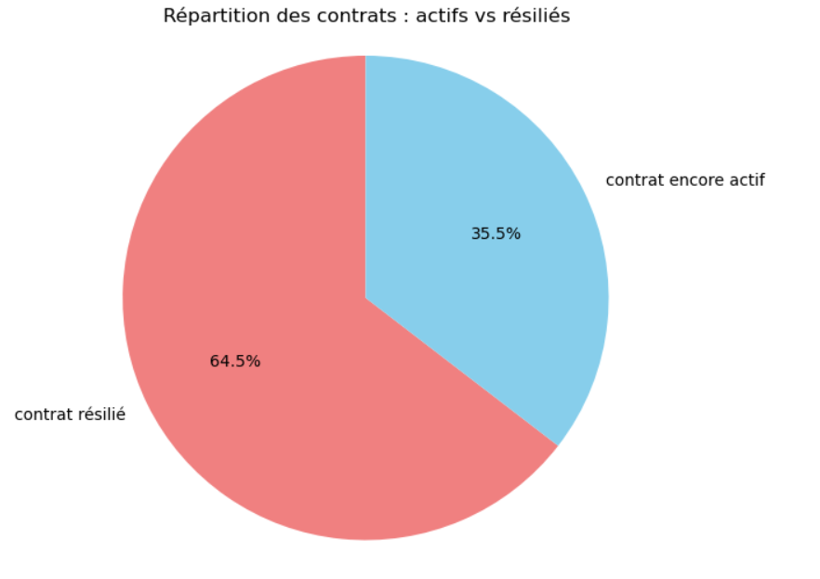
1
Préparation du Data Warehouse
Nettoyage des données
Encodage par des étiquettes textuelles
RÉALISATION
19

Slide 15
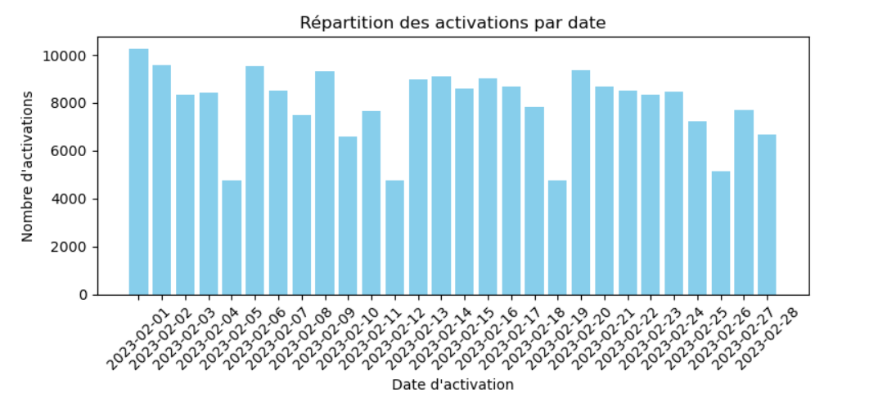
1
Préparation du Data Warehouse
Nettoyage des données
Conversion la format des dates
RÉALISATION
20

Slide 16
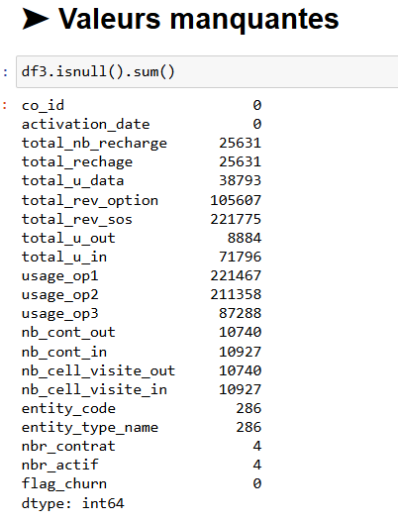
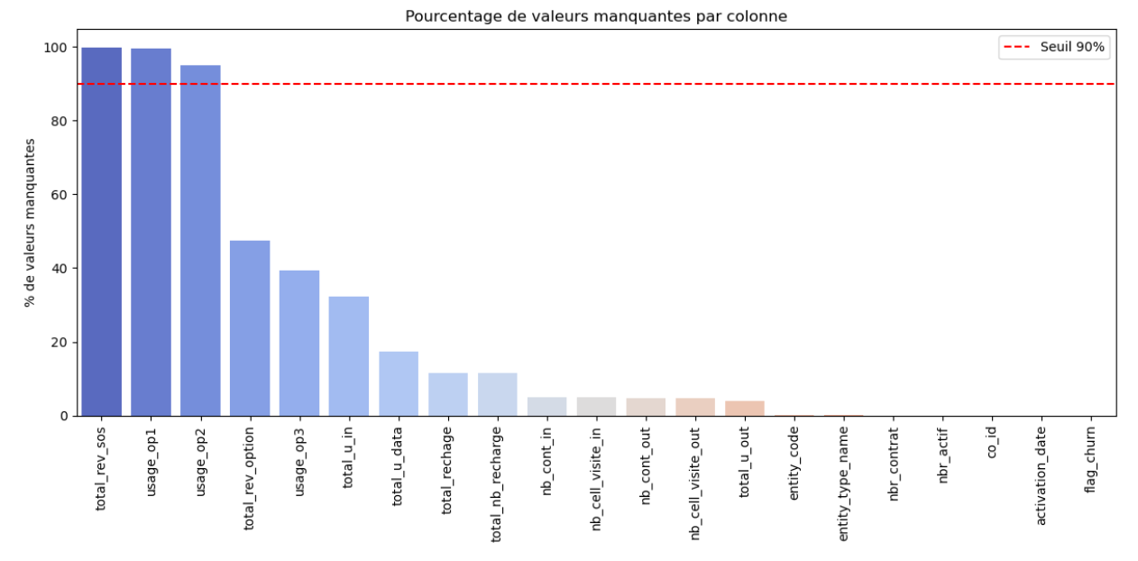
1
Préparation du Data Warehouse
Afficher les valeurs manquantes
RÉALISATION
21

Slide 17
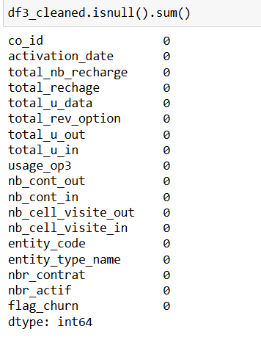
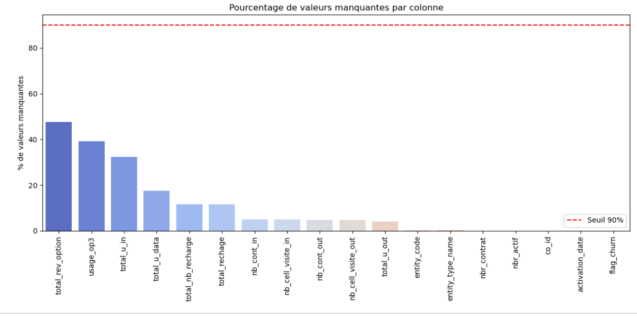
1
Préparation du Data Warehouse
Imputer les valeurs manquantes
RÉALISATION
21

Slide 18
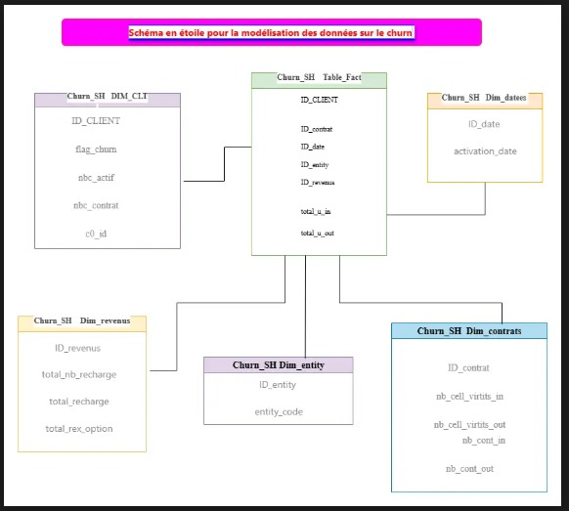
1
Préparation du Data Warehouse
Conception du Data Warehouse
RÉALISATION
23

Slide 19
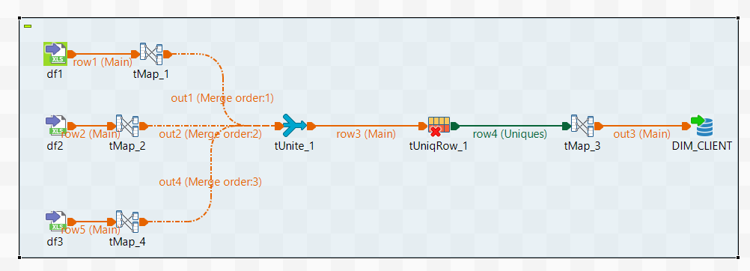
2
Intégration du data warehouse
Alimentation du data warehouse
Alimentation de la table DIM_CLIENT
RÉALISATION
30

Slide 20
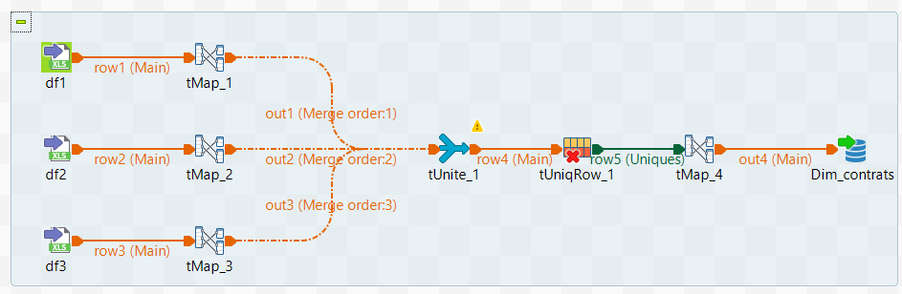
2
Intégration du data warehouse
Alimentation du data warehouse
Alimentation de la table DIM_contrats
RÉALISATION
30

Slide 21
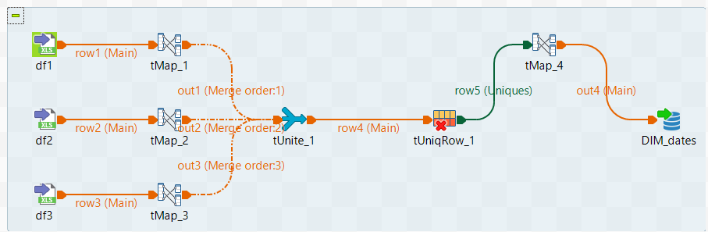
2
Intégration du data warehouse
Alimentation du data warehouse
Alimentation de la table DIM_dates
RÉALISATION
30

Slide 22
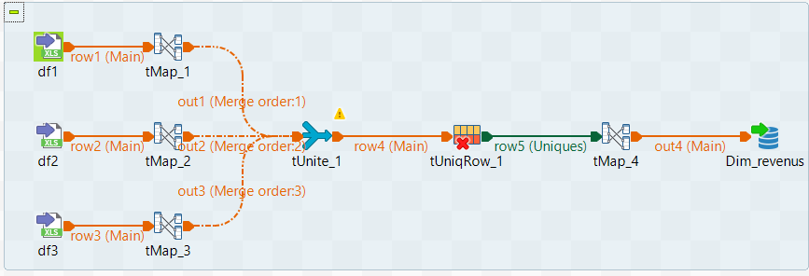
2
Intégration du data warehouse
Alimentation du data warehouse
Alimentation de la table DIM_revenus
RÉALISATION
30

Slide 23
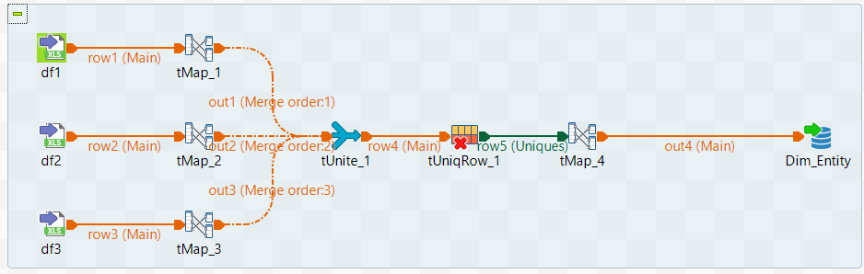
2
Intégration du data warehouse
Alimentation du data warehouse
Alimentation de la table DIM_entity
RÉALISATION
30

Slide 24
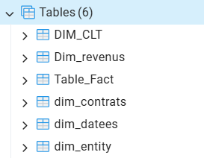
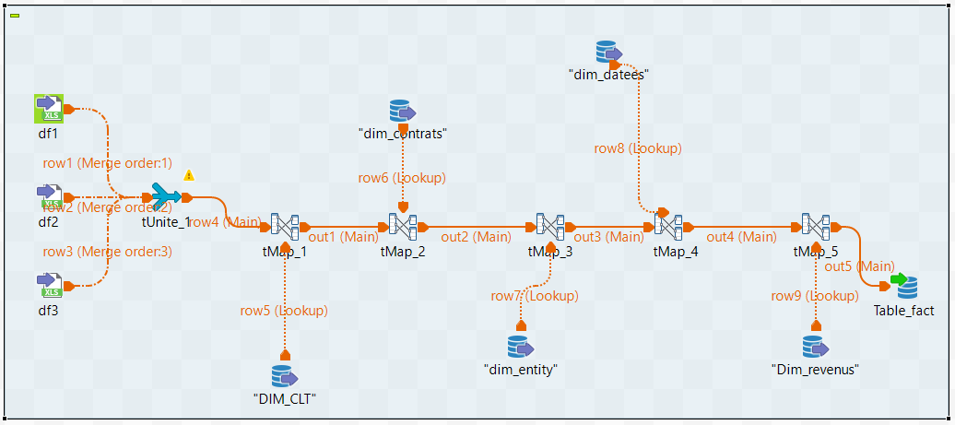
2
Intégration du data warehouse
Alimentation la table Fait
RÉALISATION
34

Slide 25
3
la restitution du Data Warehouse
LA RESTITUTION DU DATA WAREHOUSE
35

Slide 26
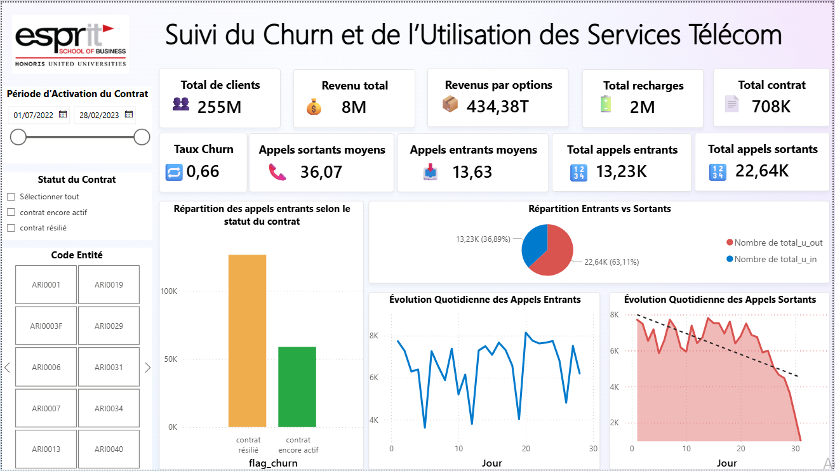
3
la restitution du Data Warehouse
LA RESTITUTION DU DATA WAREHOUSE
36

Slide 27
4
Analyse Prédictive
ANALYSE PRÉDICTIVE
42

Slide 28
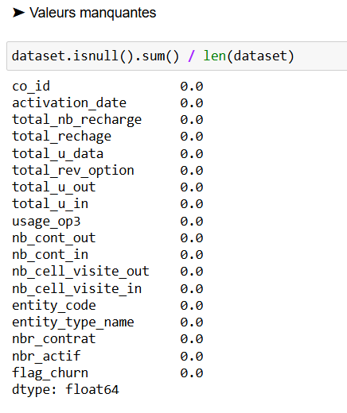
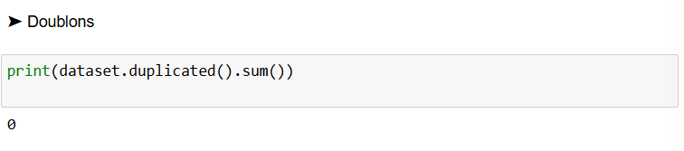
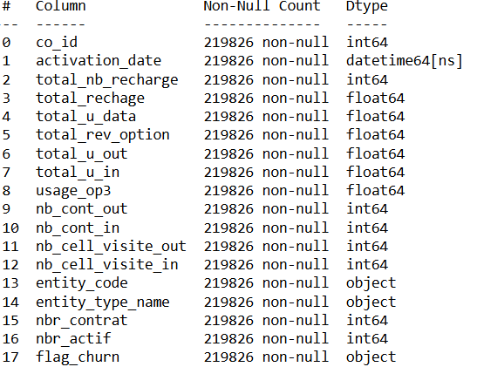
4
Analyse Prédictive
Analyse de la qualité des données
ANALYSE PRÉDICTIVE
43

Slide 29
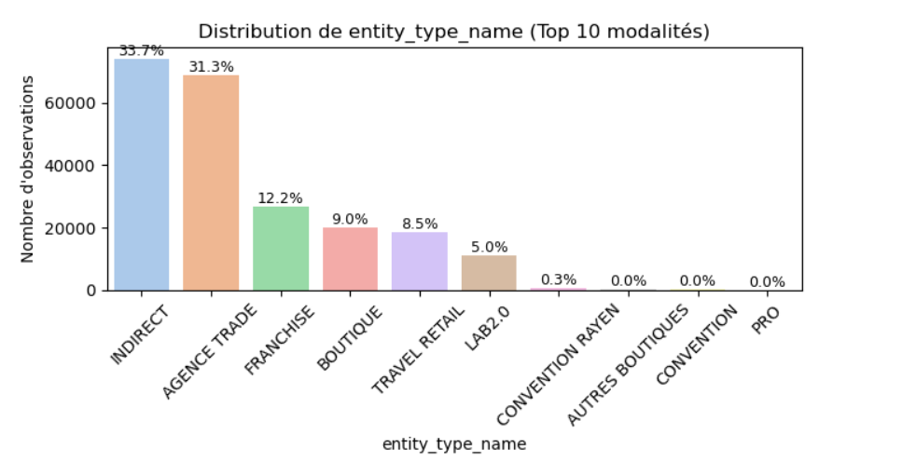
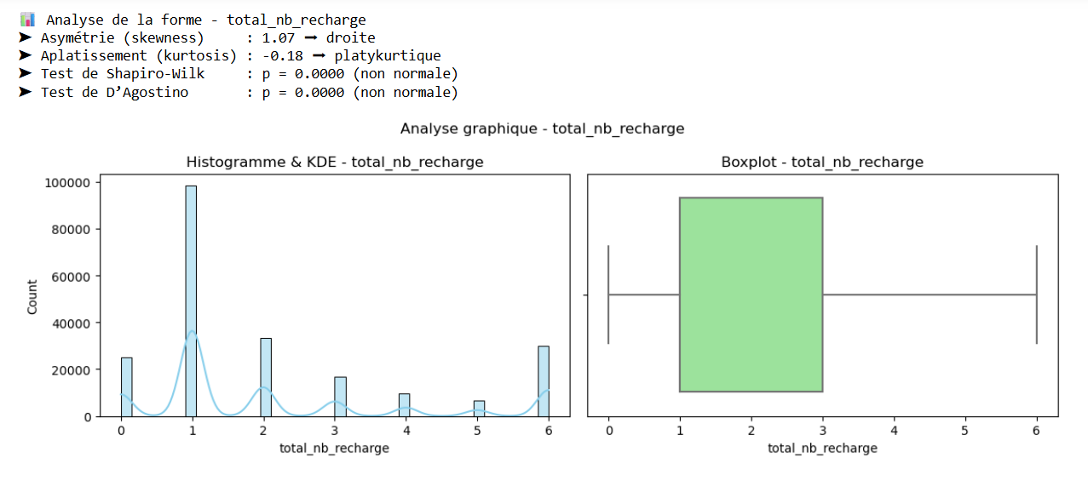
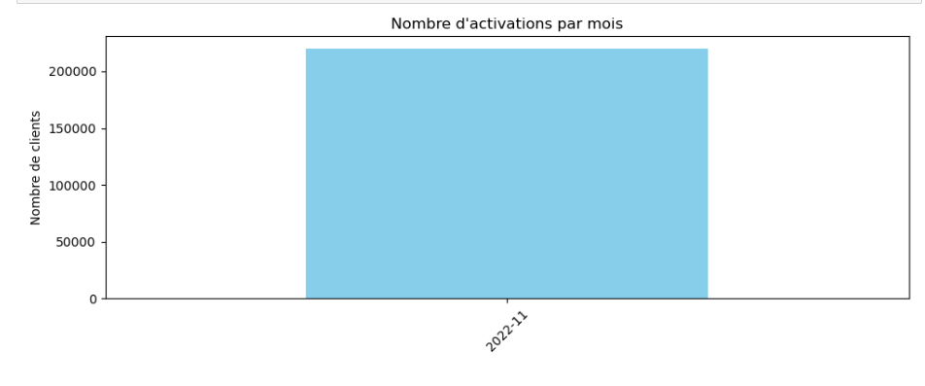
ANALYSE STATISTIQUE DE DONNÉES
1. Analyse statistique Univariée
ANALYSE PRÉDICTIVE
44

Slide 30
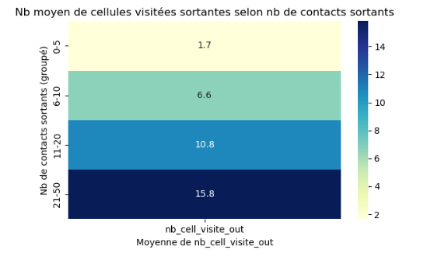
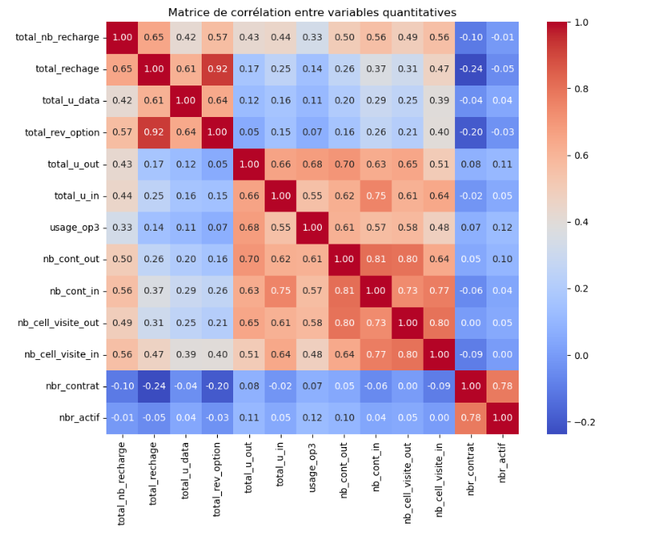
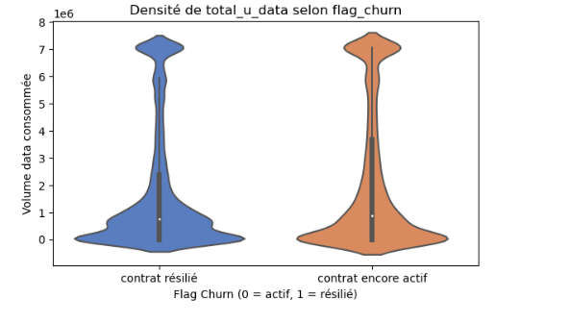
ANALYSE STATISTIQUE DE DONNÉES
2. Analyse statistique Bivariée
ANALYSE PRÉDICTIVE
44

Slide 31
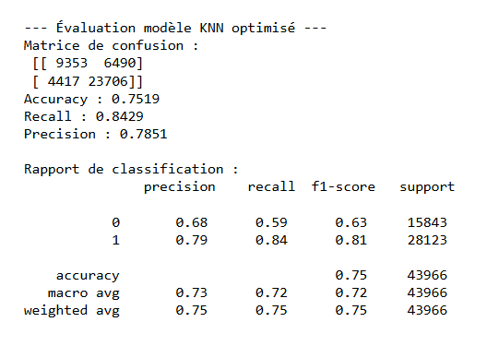
4
Analyse Prédictive
Modélisation des données
Classification par le modéle k plus proches voisins
ANALYSE PRÉDICTIVE
47

Slide 32
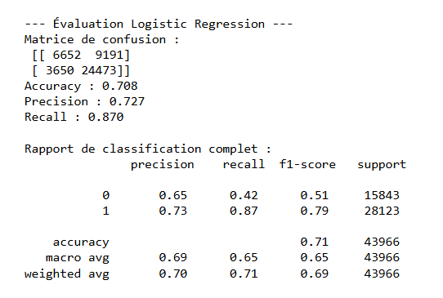
4
Analyse Prédictive
Modélisation des données
Classification par le modéle Logistic Regression
ANALYSE PRÉDICTIVE
48

Slide 33
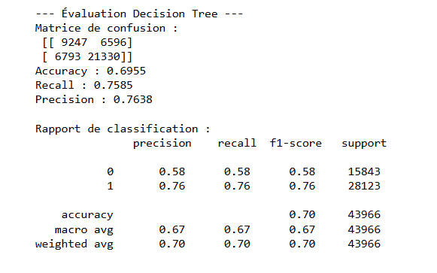
4
Analyse Prédictive
Modélisation des données
Classification par le modéle Arbre de décision
ANALYSE PRÉDICTIVE
45

Slide 34
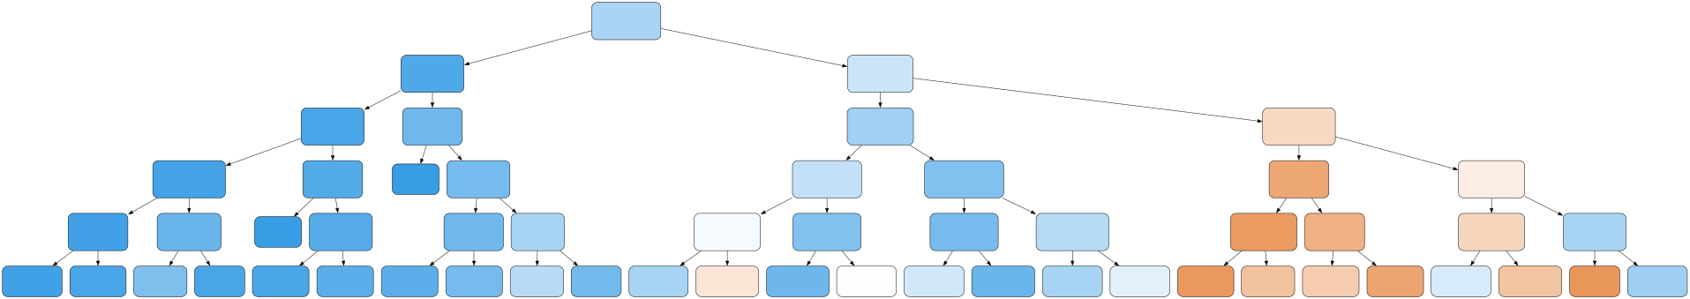
nbr_actif ≤ 0.5 gini = 0.461 samples = 175860 value = [63369, 112491] class = Résilié
nb_cont_in ≤ 6.5
gini = 0.179
samples = 34842
value = [3470, 31372]
class = Résilié
True
False
total_u_in ≤ 9.933
gini = 0.489
samples = 141018
value = [59899, 81119]
class = Résilié
nb_cont_out ≤ 3.5 gini = 0.132 samples = 27870 value = [1983, 25887] class = Résilié
nbr_contrat ≤ 0.5
gini = 0.336
samples = 6972
value = [1487, 5485]
class = Résilié
nbr_contrat ≤ 4.5
gini = 0.451
samples = 94763
value = [32530, 62233]
class = Résilié
total_u_data ≤ 31806.546 gini = 0.483 samples = 46255 value = [27369, 18886] class = Actif
total_u_data ≤ 5367339.5 gini = 0.096 samples = 19227 value = [975, 18252] class = Résilié
nbr_contrat ≤ 0.5
gini = 0.206
samples = 8643
value = [1008, 7635]
class = Résilié
gini = 0.0 samples = 635 value = [0, 635] class = Résilié
total_u_out ≤ 139.242
gini = 0.359
samples = 6337
value = [1487, 4850]
class = Résilié
total_rev_option ≤ 6.681
gini = 0.484
samples = 49778
value = [20381, 29397]
class = Résilié
total_u_data ≤ 2002437.312
gini = 0.394
samples = 44985
value = [12149, 32836]
class = Résilié
nbr_contrat ≤ 2.5
gini = 0.356
samples = 10749
value = [8261, 2488]
class = Actif
nbr_contrat ≤ 8.5 gini = 0.497 samples = 35506 value = [19108, 16398] class = Actif
total_u_in ≤ 0.142 gini = 0.084 samples = 18338 value = [802, 17536] class = Résilié
nb_cell_visite_in ≤ 3.5
gini = 0.313
samples = 889
value = [173, 716]
class = Résilié
gini = 0.0 samples = 503 value = [0, 503] class = Résilié
total_rechage ≤ 0.939
gini = 0.217
samples = 8140
value = [1008, 7132]
class = Résilié
nb_cont_in ≤ 7.5
gini = 0.336
samples = 5438
value = [1164, 4274]
class = Résilié
nbr_contrat ≤ 3.5 gini = 0.46 samples = 899 value = [323, 576] class = Résilié
total_rechage ≤ 0.889 gini = 0.5 samples = 31906 value = [15531, 16375] class = Résilié
total_nb_recharge ≤ 4.5
gini = 0.395
samples = 17872
value = [4850, 13022]
class = Résilié
total_nb_recharge ≤ 0.5
gini = 0.36
samples = 34508
value = [8108, 26400]
class = Résilié
total_u_data ≤ 6703101.0 gini = 0.474 samples = 10477 value = [4041, 6436] class = Résilié
total_rechage ≤ 16.939
gini = 0.282
samples = 4349
value = [3611, 738]
class = Actif
nbr_actif ≤ 2.5
gini = 0.397
samples = 6400
value = [4650, 1750]
class = Actif
total_u_out ≤ 50.908
gini = 0.48
samples = 26297
value = [15778, 10519]
class = Actif
total_rechage ≤ 0.639 gini = 0.462 samples = 9209 value = [3330, 5879] class = Résilié
gini = 0.067 samples = 14155 value = [491, 13664] class = Résilié
gini = 0.138
samples = 4183
value = [311, 3872]
class = Résilié
gini = 0.385
samples = 569
value = [148, 421]
class = Résilié
gini = 0.144
samples = 320
value = [25, 295]
class = Résilié
gini = 0.149 samples = 2666 value = [216, 2450] class = Résilié
gini = 0.248
samples = 5474
value = [792, 4682]
class = Résilié
gini = 0.251 samples = 1208 value = [178, 1030] class = Résilié
gini = 0.358
samples = 4230
value = [986, 3244]
class = Résilié
gini = 0.475
samples = 738
value = [287, 451]
class = Résilié
gini = 0.347 samples = 161 value = [36, 125] class = Résilié
gini = 0.461 samples = 11420 value = [4111, 7309] class = Résilié
gini = 0.493
samples = 20486
value = [11420, 9066]
class = Actif
gini = 0.328
samples = 13885
value = [2869, 11016]
class = Résilié
gini = 0.5
samples = 3987
value = [1981, 2006]
class = Résilié
gini = 0.491
samples = 5348
value = [2317, 3031]
class = Résilié
gini = 0.318
samples = 29160
value = [5791, 23369]
class = Résilié
gini = 0.46
samples = 7654
value = [2744, 4910]
class = Résilié
gini = 0.497 samples = 2823 value = [1297, 1526] class = Résilié
gini = 0.265 samples = 4047 value = [3411, 636] class = Actif
gini = 0.447
samples = 302
value = [200, 102]
class = Actif
gini = 0.468
samples = 2234
value = [1399, 835]
class = Actif
gini = 0.343 samples = 4166 value = [3251, 915] class = Actif
gini = 0.494
samples = 6642
value = [2952, 3690]
class = Résilié
gini = 0.453
samples = 19655
value = [12826, 6829]
class = Actif
gini = 0.245
samples = 427
value = [366, 61]
class = Actif
gini = 0.447 samples = 8782 value = [2964, 5818] class = Résilié

Slide 35
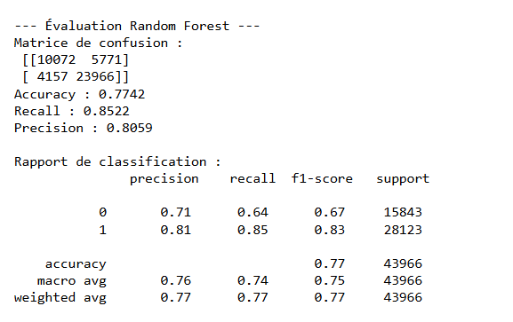
4
Analyse Prédictive
Modélisation des données
Classification par le modéle Random Forest
ANALYSE PRÉDICTIVE
46

Slide 36
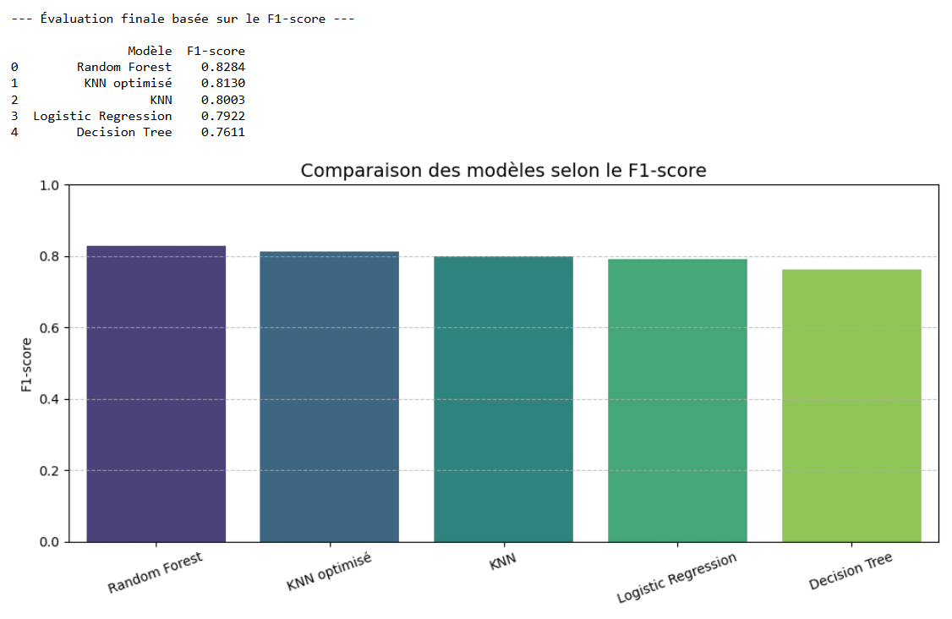
4
Analyse Prédictive
Évaluation
RANG MODÈLE F1-SCORE 🥇 1 RANDOM FOREST 0.8284
ANALYSE PRÉDICTIVE
50

Slide 37
5
Prévison
PRÉVISON
51

Slide 38
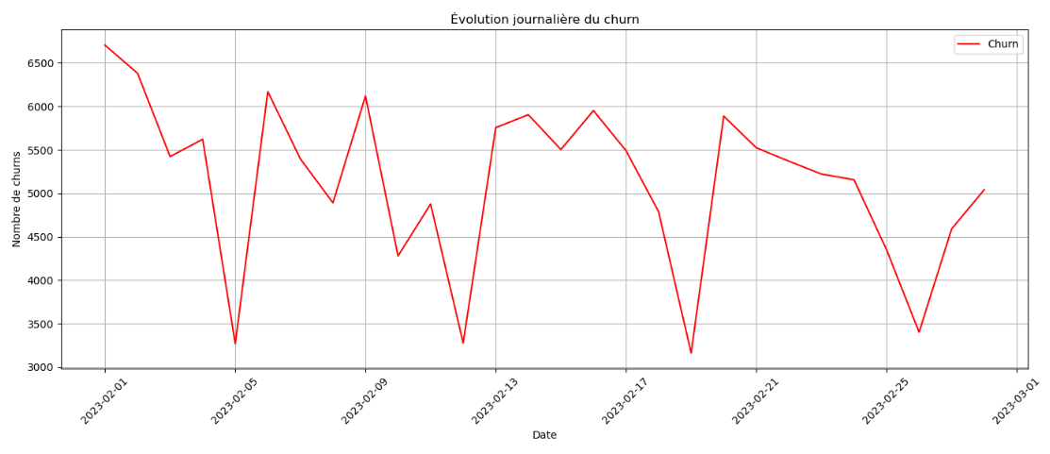
5
Prévison
Visualisation de la série temporelle
PRÉVISON
52

Slide 39
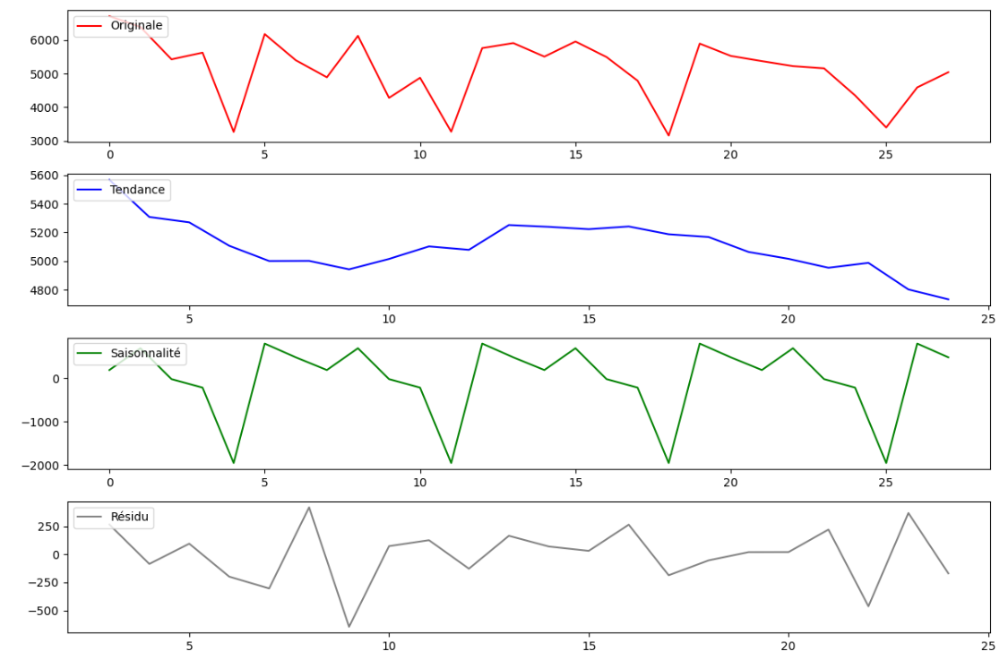
Affichage des composantes de la série temporelle
5
Prévison
PRÉVISON
52

Slide 40
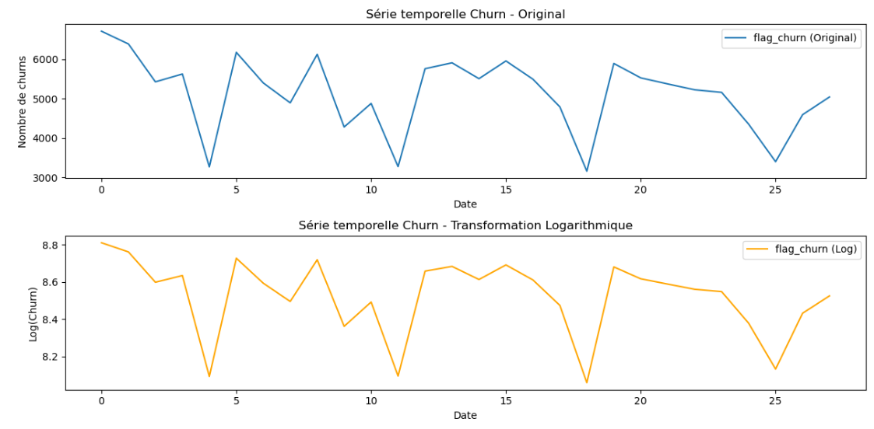
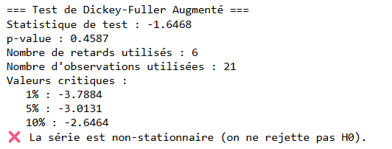
5
Prévison
Test de Dickey-Fuller augmenté (ADF) sur la série
Transformation logarithmique
sur la série
PRÉVISON
52

Slide 41
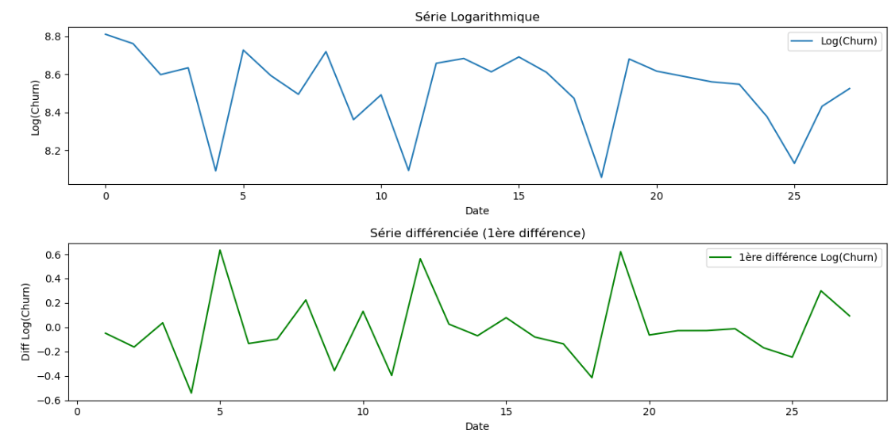
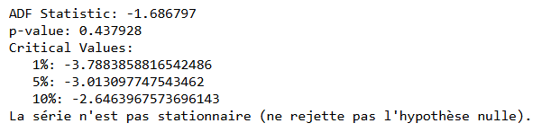
5
Prévison
Test de Dickey-Fuller augmenté
Première différenciation
sur la série
PRÉVISON
52

Slide 42
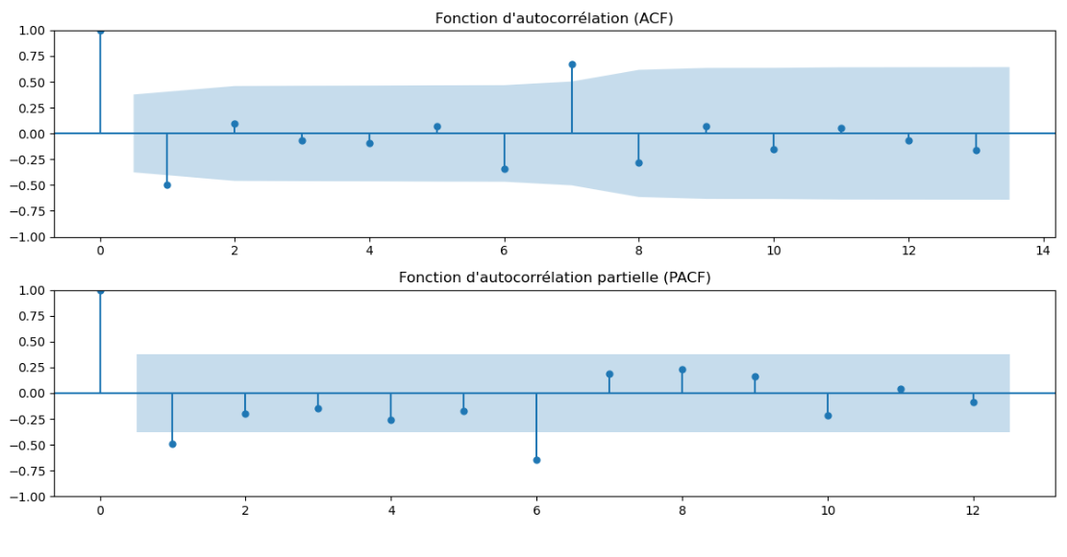
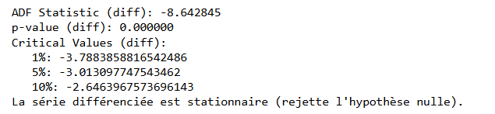
Fonction d'autocorrélation
Fonction d'autocorrélation partielle
5
Prévison
Test de Dickey-Fuller augmenté
PRÉVISON
52

Slide 43
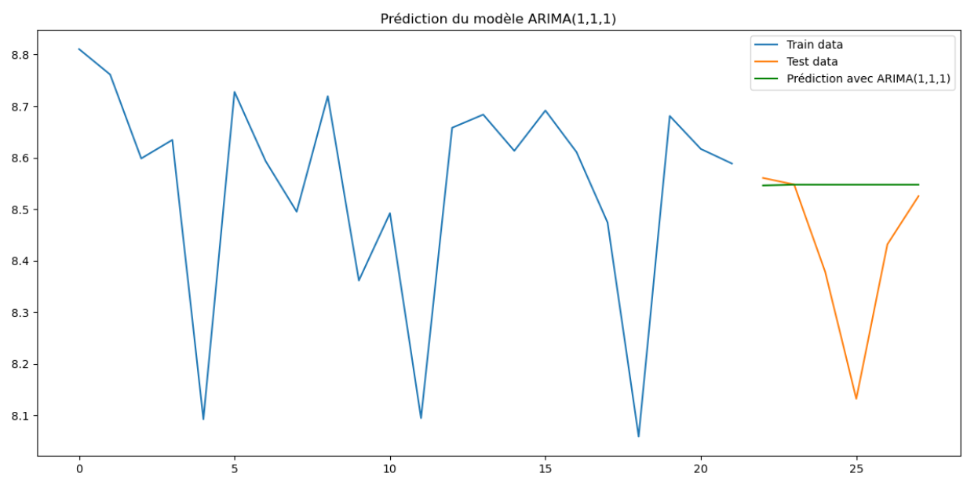

5
Prévison
Prédiction du modèle avec ARIMA
PRÉVISON
52

Slide 44


5
Prévison
Prédiction du modèle avec SARIMA
PRÉVISON
52

Slide 45

5
Prévison
Prévision du le modèle avec LSTM
PRÉVISON
52

Slide 46

5
Prévison
Prédiction du modèle avec XGBoost
PRÉVISON
52

Slide 47


5
Prévison
Évaluation
PRÉVISON
52

Slide 48
6
Déploiement
DÉPLOIEMENT
51

Slide 49

Activer Streamlit
DÉPLOIEMENT
51

Slide 50

Login
DÉPLOIEMENT
51

Slide 51

Dashboard descreptive
DÉPLOIEMENT
51

Slide 52

Prediction
DÉPLOIEMENT
51

Slide 53

Prevision
DÉPLOIEMENT
51

Slide 54

Vidéo de démonstation
VIDÉO DE DÉMONSTATION
55

Slide 55

6
Conclusion
CONCLUSION
57

Slide 56
MERCI DE
VOTRE ATTENTION
MERCI DE VOTRE ATTENTION
58

